Slide 1
¿La formalidad garantiza supervivencia empresarial? Análisis de las MYPEs en el Perú en 2022.
Facultad de Economía - UPC
Leonardo Abel León Pérez u20211d042@upc.edu.pe
Facultad de Economía Universidad Peruana de Ciencias Aplicadas
2025
Factores que determinan la supervivencia de las empresas
1

Slide 2
Introducción
Facultad de Economía - UPC
Aspecto | Descripción
Justificación | Las MYPEs representan >95% del tejido empresarial peruano pero enfrentan alta mortalidad (8.28% trimestral, INEI 2025). La formalización como mecanismo de supervivencia requiere análisis urgente post-COVID.
Problema | ¿Cómo influye la formalización en la supervivencia de las MYPEs en Perú en 2022, y cómo varían estos efectos según la región geográfica?
Objetivo general | Analizar la influencia de la formalización (RUC) en la supervivencia de las MYPEs en Perú en 2022.
Hipótesis | Las MYPEs formales tienen mayor probabilidad de supervivencia, con efectos heterogéneos más pronunciados en la Costa que en Sierra y Selva.
Factores que determinan la supervivencia de las empresas
2

Slide 3
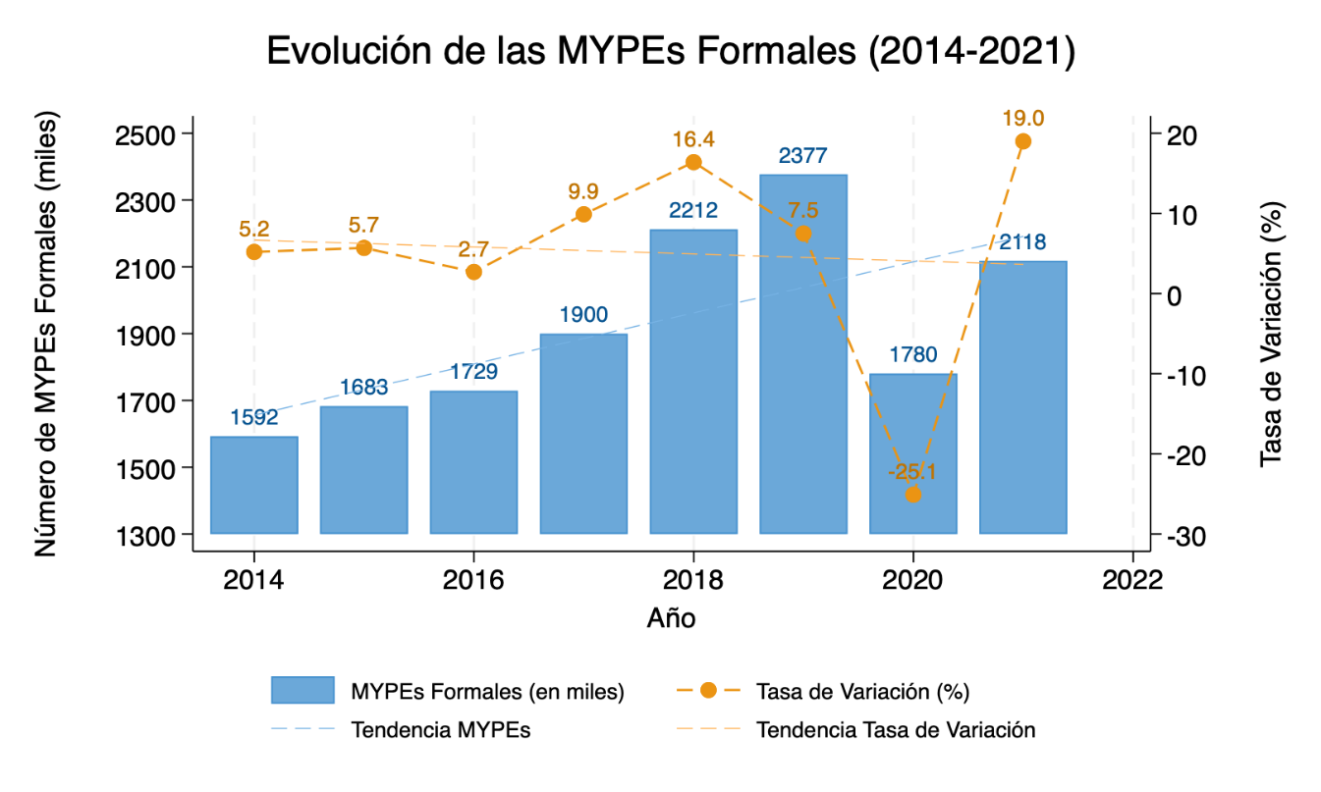
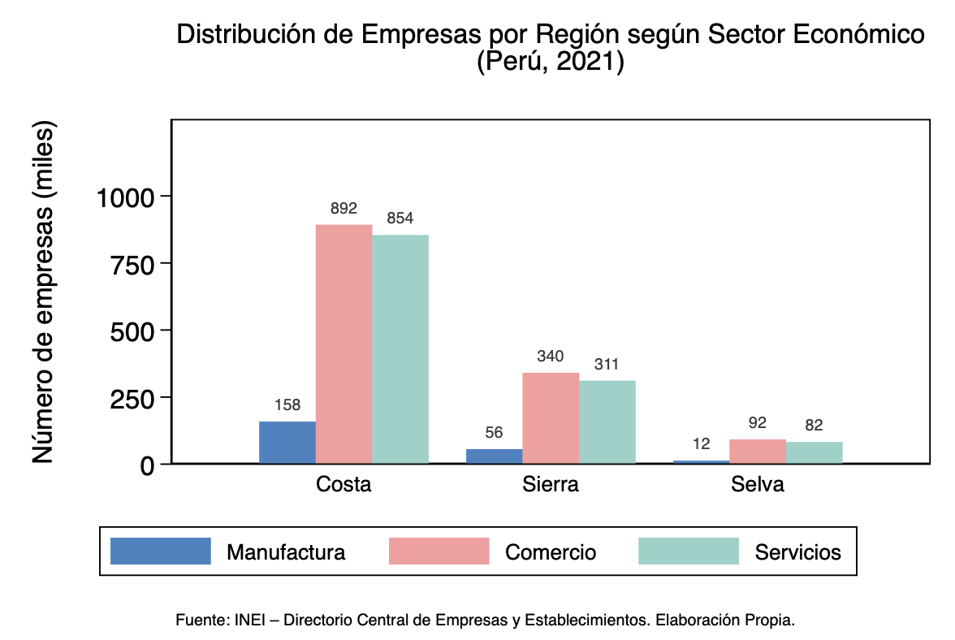
Algunos datos
Facultad de Economía - UPC
Figura 1
Figura 2
Fuente: El estrato empresarial es determinado de acuerdo con la ley N° 30056. Sunat, Registro Único del Contribuyente 2013-2017 - PRODUCE-OEE. Elaboración Propia.
Factores que determinan la supervivencia de las empresas
3

Slide 4
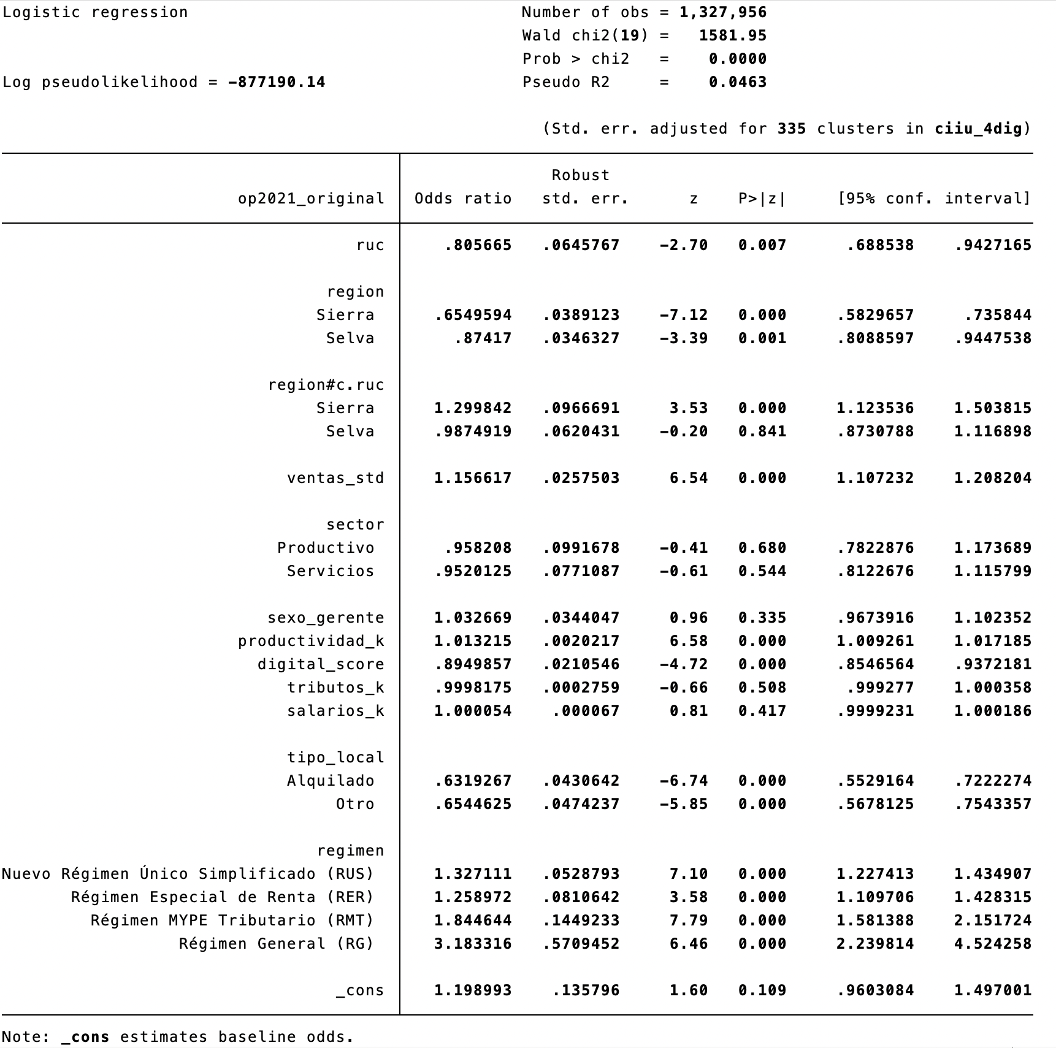
Resultados Econométricos
Facultad de Economía - UPC
Tabla 1: Odds Ratios
Factores que determinan la supervivencia de las empresas
4

Slide 5
Resultados Econométricos
Facultad de Economía - UPC
Tabla 2: Odds Ratios. Otros resultados
Factores que determinan la supervivencia de las empresas
5

Slide 6
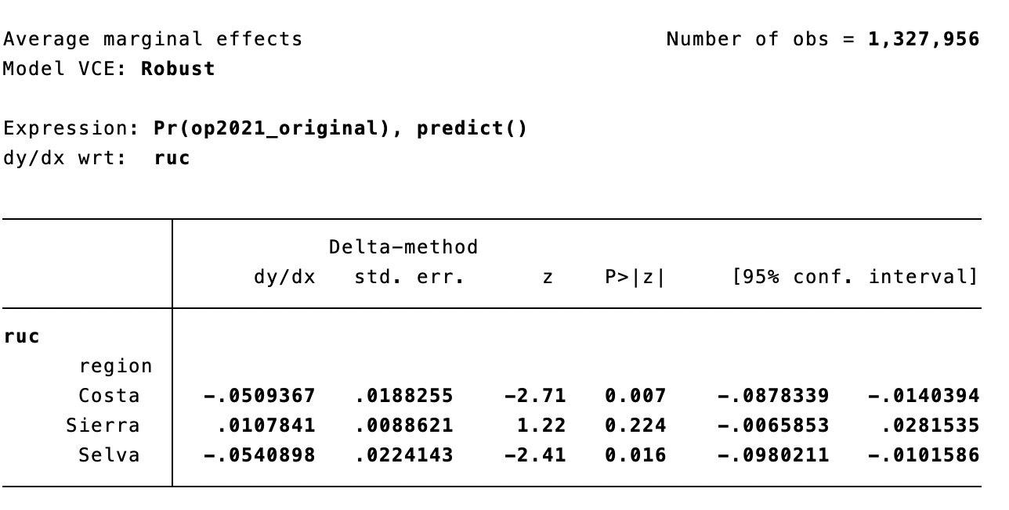
Resultados Econométricos
Facultad de Economía - UPC
Tabla 3: Efectos marginales de formalización por región
Factores que determinan la supervivencia de las empresas
6

Slide 7
Conclusiones y recomendaciones
Facultad de Economía - UPC
La formalización no garantiza supervivencia
El impacto de la formalización no es uniforme. Mientras castiga a las empresas en Costa y Selva, en la Sierra muestra un efecto cuantitativamente positivo (aunque estadísticamente débil)
Implementar estrategias de formalización diferenciadas por territorio para adaptarse a la realidad de cada región.
Reorganización de la burocracia de manera que se reduzcan costos administrativos de acceso y mantenimiento del estatus de formalidad.
Ampliar incentivos fiscales a las micro y pequeñas empresas para aliviar los gastos operativos, mientras la empresa descubre su eficiencia y viabilidad.
Factores que determinan la supervivencia de las empresas
7

Slide 8

Facultad de Economía - UPC
Muchas Gracias
Factores que determinan la supervivencia de las empresas
8

